Slide 1
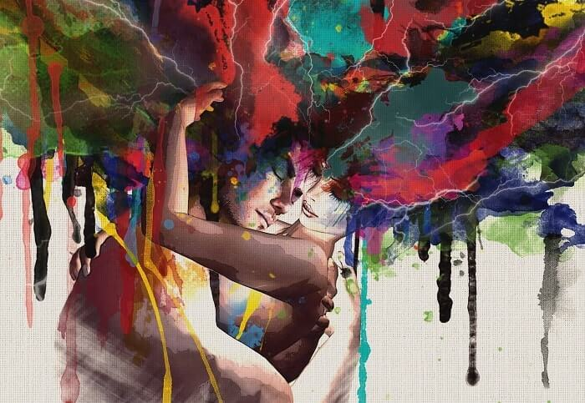
Химия любви
Автор презентации: Иванова Любовь Валентиновна – учитель биологии МБОУ «Цивильская СОШ №1»

Slide 2
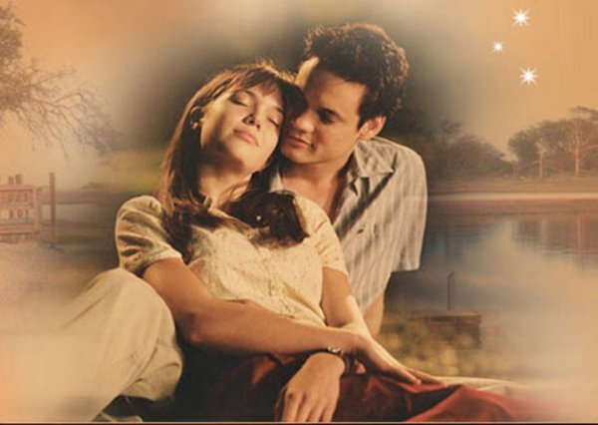
Любовь это болезнь
Всемирная организация
здравоохранения признало
любовь болезнью
Код заболевания любовь
F 63.9 «Расстройство привычек и влечений неуточнённое»
По мнению ряда учёных, любовь можно сравнить с
обсессивно-компульсивным расстройством которая идет в ряду после алкоголизма, игромании, токсикомании, клептомании.
Исследователи с медицинского факультета Национального автономного университета Мексики полагают что любовь может длиться не более 4 лет.

Slide 3
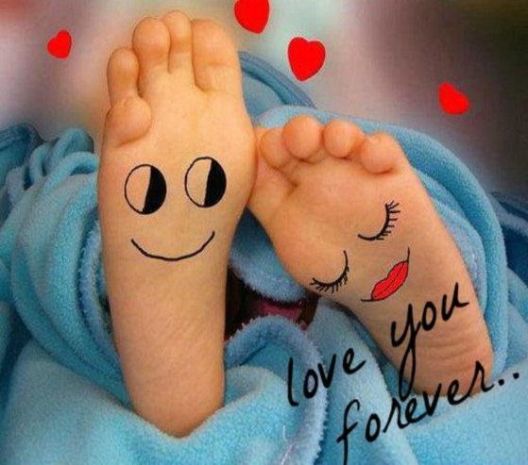

Зачем нам нужна любовь?
В природе каждый здоровый индивид должен произвести на свет потомство, чтобы обеспечить выживаемость целого вида. Но люди не стали бы встречаться и жить вместе, что необходимо для появления потомства, если бы не хитрый организм.
Наш организм завлекает нас в отношения выплесками нужной концентрации гормонов и поддерживает их в необходимом количестве на каждом этапе взаимоотношений.

Slide 4
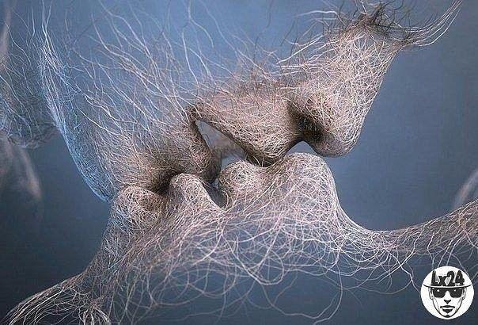

Механизм любви: что это такое?
Мы влюбляемся под воздействием сложной системы гормонального регулирования, которой ученые придумали свое название - "химия любви», руководит этим процессом наш мозг.
Именно он отвечает за то, влюбимся ли мы в человека или пройдем мимо с абсолютно равнодушным видом.

Slide 5
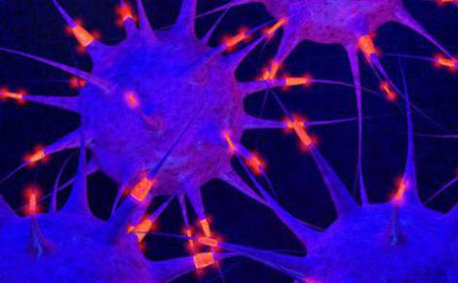
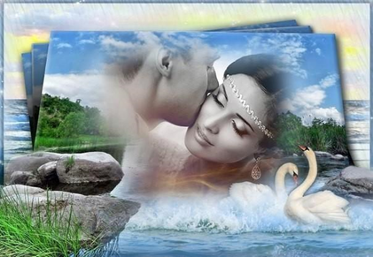
Механизм любви: что это такое?
Обычно для того, чтобы получить все данные, мозгу необходимо всего лишь несколько минут активного общения с человеком.
Если вся информация получила положительную оценку, то вот тут и включается настоящая химия любви. Но обычные люди называют ее просто любовью с первого взгляда.

Slide 6
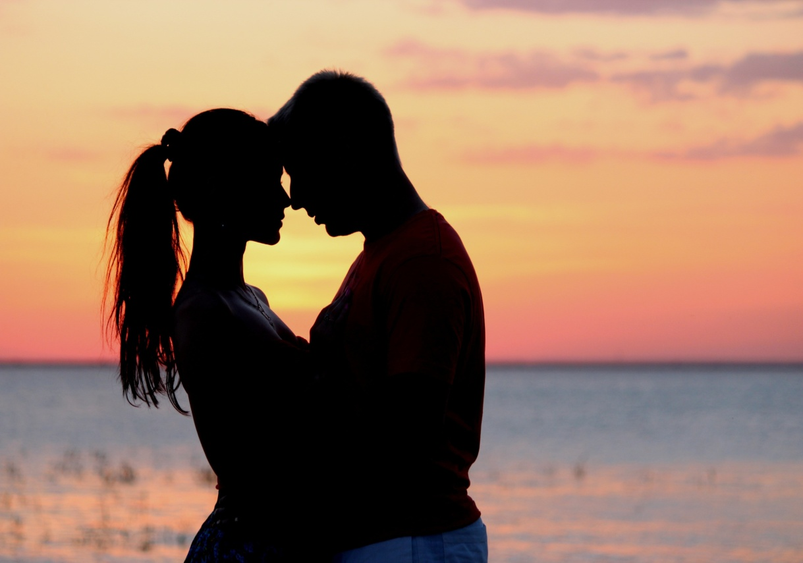
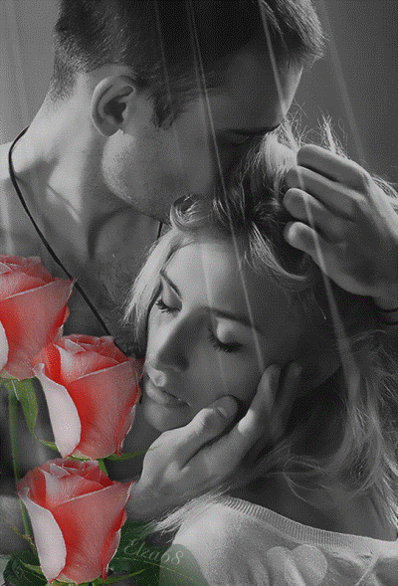
Выбор партнера
У каждого человека в подсознании заложен определенный тип наиболее подходящего для нас партнера. Мы можем даже не осознавать, каков этот идеал, но мозг его знает и при совпадении всех заложенных характеристик начинает активно сигнализировать. Обычно это происходит при первой встрече.
Процесс сканирования кандидата на любовь происходит на бессознательном уровне, он включает в себя следующие этапы: физическая совместимость; классификация запахов, исходящих от человека; оценка поведения.

Slide 7
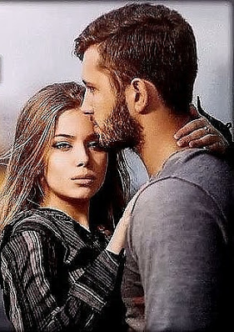
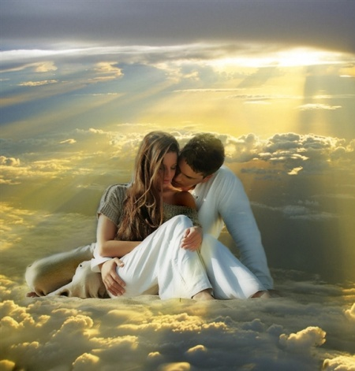
Стадия влюбленности -первый этап химии любви
В этот период в кровь постоянно выбрасывается гормон дофамин.
А уровень серотонина - гормона радости существенно снижается, создается зависимость от объекта своей любви, приравниваемой к наркотической. Ведь дофамин напрямую отвечает за формирование любых зависимостей в организме. Снижение серотонина вызывает навязчивые мысли о своем партнере, делая зависимость прочнее.

Slide 8
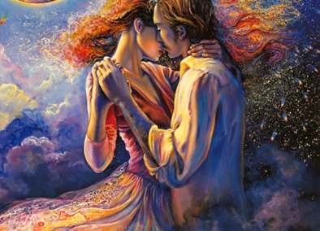
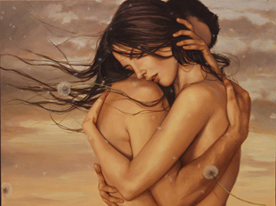
Стадия влюбленности
Этап влюбленности не длится более двух лет, он очень истощает организм. В этот период активизируются отделы мозга, отвечающие за творческое начало. Человек постоянно фонтанирует новыми идеями, находится в приподнятом состоянии духа и обладает удивительной работоспособностью.

Slide 9
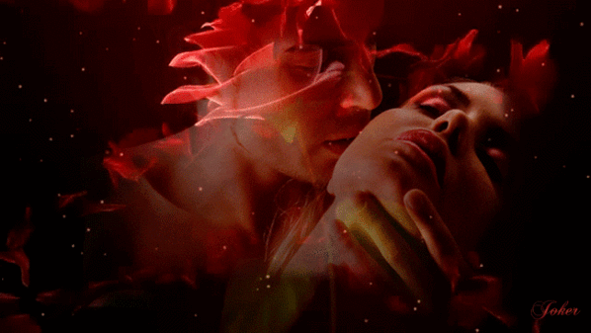
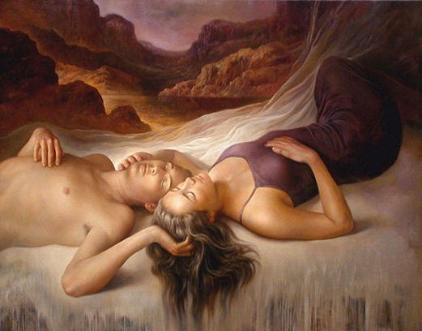
Страсть - второй этап химии любви
За романтической влюбленностью следует страсть- этап является огромным стрессом для организма.
В нашу кровь попадает целый коктейль из гормонов. В первую очередь это норадреналин с кортизолом, которые еще называют гормонами стресса. Они мобилизируют силы организма и ускоряют его адаптацию к быстро изменяющимся условиям.
Мужчины получают изрядную дозу тестостерона, а женщины - смесь из прогестерона, тестостерона и эстрогена. Произошедшая близость между партнерами укрепляет их эмоциональную связь, способствуют укреплению привязанности.

Slide 10
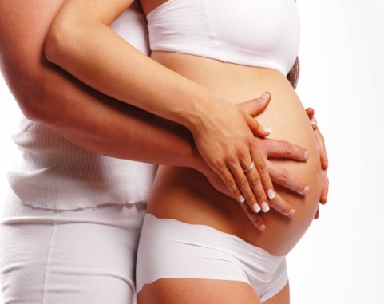
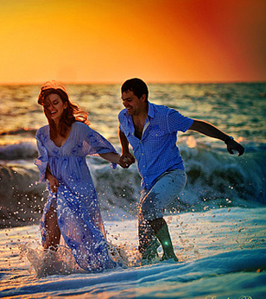
Третий этап химии любви - привязанность
Интимная близость становится катализатором выработки двух очень важных гормонов: вазопрессина; окситоцина –это гормоны доверия. Они тормозят выброс в кровь дофамина, что позволяет организму снизить накал страстей и перейти на новый важный этап - появление потомства.
Окситоцин отвечает за пресловутый материнский инстинкт, подталкивает женщину к деторождению и заботе о ребенке.
В стадии привязанности влюбленным очень хорошо вместе, они чувствуют себя в полной безопасности и получают удовольствие от любых совместных действий.

Slide 11

Любовная нега – заключительная четвертая стадия
Ученые считают что организм переходит в режим постоянной выработки эндодиазепинов. Они вызывают в человеке состояние расслабленности, теряется страх и тревожность. Поэтому многие пары, возвращаясь домой после работы, чувствуют себя спокойно и хорошо. Кажется, что все страсти уже позади, а впереди пару ожидает только безбрежный океан покоя. На этой стадии отношения "цементируются", люди просто перестают мыслить о том, что можно существовать порознь.

Slide 12
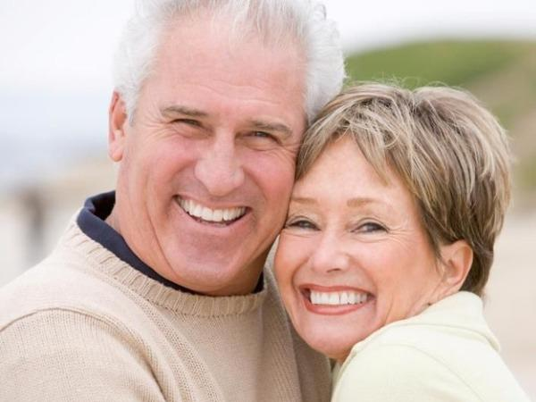
Любовь и отношения: можно ли считать их синонимами?
Любовь - это всего лишь химия, целиком и полностью зависящая от выброса в кровь гормонов. А вот отношения в паре, хоть и имеют некоторую взаимосвязь с гормональным фоном, но все же являются результатом сложной и осознанной деятельности двух людей. Их можно сравнить с дорогой, которую можно пройти только вдвоем, преодолевая совсем иные стадии любви.

Slide 13
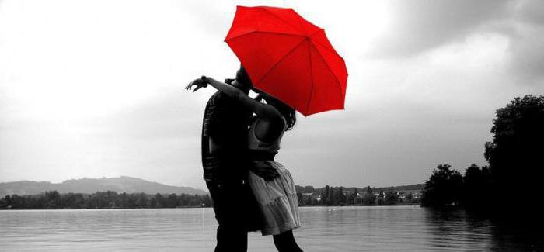
К счастью, химия любви не может объяснить многих проявлений этого чувства. Ведь каждый человек - яркая индивидуальность, и любовь для каждого имеет свой неповторимый смысл!

Slide 14
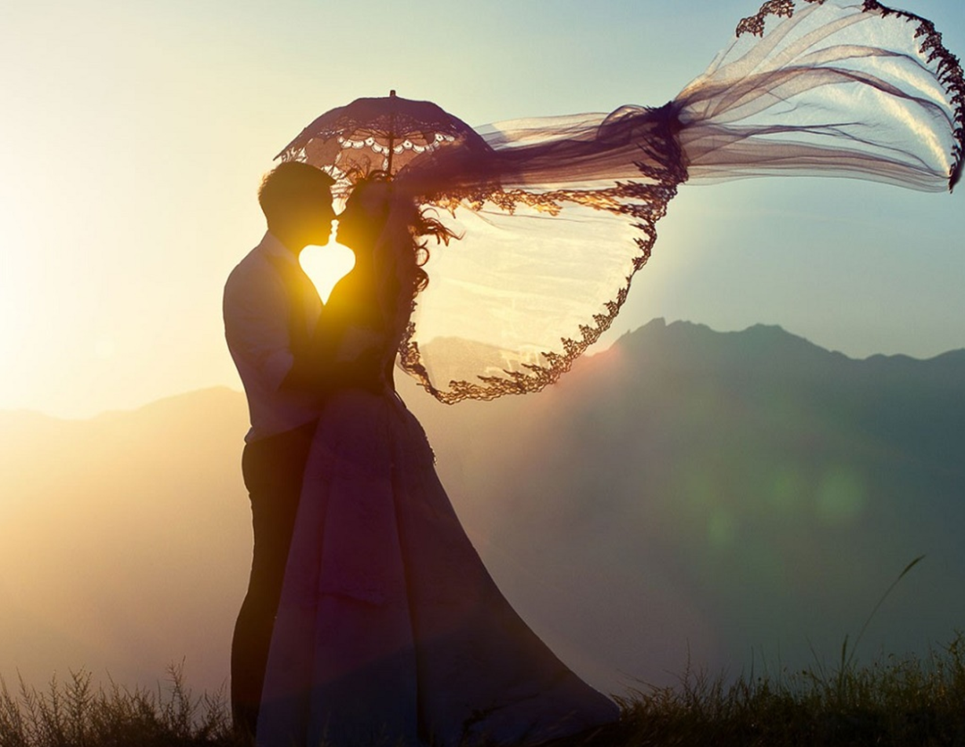
Любовь это не отдых, любовь труд души.
С. Вестинский

